Slide 1


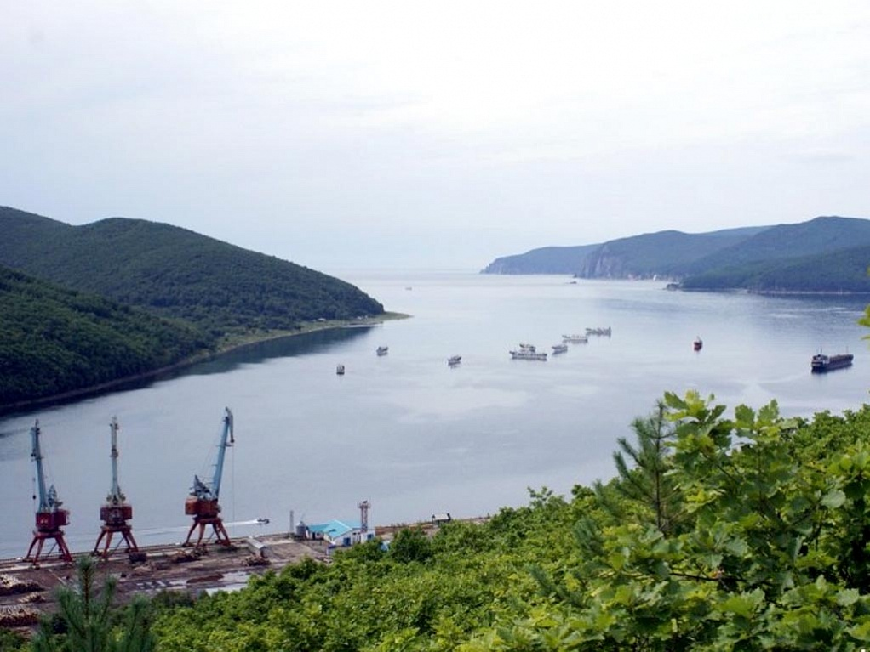

БЮДЖЕТ ДЛЯ ГРАЖДАН
к бюджету Ольгинского муниципального района
на 2022 год и плановый период 2023-2024 годов
Финансовый отдел администрации Ольгинского муниципального района

Slide 2
Уважаемые жители Ольгинского района!
Одна из основных целей бюджетной политики - обеспечение большей прозрачности, открытости и доступности бюджетного процесса для жителей Ольгинского района.
Одним из инструментов обеспечения прозрачности и открытости бюджетного процесса для населения является реализация проекта – открытый бюджет.
«Бюджет для граждан» - это аналитический материал, разрабатываемый в целях ознакомления граждан с основными целями, задачами и приоритетными направлениями бюджетной политики Ольгинского района, обоснованиями бюджетных расходов, планируемыми и достигнутыми результатами использования бюджетных ассигнований.
Надеемся, что представление бюджета в понятной и доступной форме повысит уровень общественного участия жителей в бюджетном процессе Ольгинского муниципального района.
«Бюджет для граждан» размещается на официальном сайте
администрации Ольгинского муниципального района.
Глава администрации
Ольгинского муниципального района Ю.И. Глушко

Slide 3
ОБЩАЯ ХАРАКТЕРИСТИКА ОЛЬГИНСКОГО МУНИЦИПАЛЬНОГО РАЙОНА
Молдавановское сельское поселение
Милоградовское сельское поселение
Моряк-Рыболовское сельское поселение
Пермское сельское поселение
Тимофеевское сельское поселение
Весёлояровское сельское поселение
Ольгинское городское поселение
Ольгинский муниципальный район является административно-территориальной единицей Приморского края, в своей структуре имеет следующие поселения
В соответствии со статьей 1 Закона Приморского края от 29 сентября 2004 года № 145-КЗ «Об Ольгинском муниципальном районе», муниципальное образование Ольгинский район было наделено статусом муниципального района. Данным законом были установлены границы Ольгинского муниципального района, административный центр муниципального района, образованы в составе Ольгинского муниципального района семь муниципальных образований и наделены статусом 1 городское и 6 сельских поселений, а также определена межселенная территория с. Щербаковка. Статьей 3 Закона установлен административный центр Ольгинского муниципального района - поселок городского типа Ольга.

Slide 4
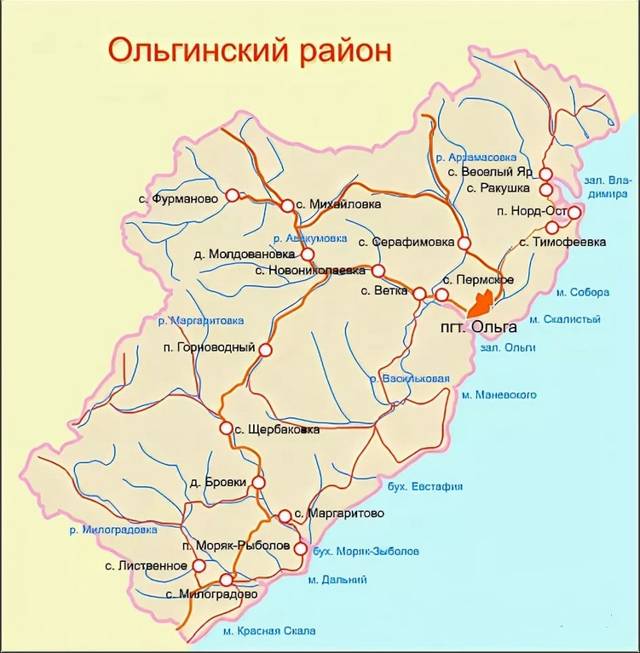
Постановлением Президиума ВЦИК от 4 января 1926 года был образован Ольгинский район с центром в селении Ольга.
Численность населения
(на 01.01.2021)
8 874 чел.
Ольгинский район – территориальное образование в юго-восточной части Приморского края
(0,47 % от численности населения Приморского края в целом)
Через район проходит автодорога краевого значения Владивосток – Лазо – Кавалерово.
Ольгинский район занимает 6 место в Приморском крае по территории и 32 место по численности населения.
По климатическим условиям Ольгинский район приравнен к регионам Крайнего Севера. Эта самая южная территория страны с таким статусом.
Площадь района составляет
В состав района входит 19 населённых пунктов
6500 кв. км.

Slide 5
Численность постоянного населения (человек) на 01.01.2021
Ольгинский муниципальный район | ВСЕГО | ГОРОДСКОЕ | СЕЛЬСКОЕ
 | 8874 | 3420 | 5454
Городские поселения Ольгинского муниципального района | 3781 | 3420 | 361
Ольгинское городское поселение | 3781 | 3420 | 361
пгт Ольга | 3420 | 3420 | 0
Сельские поселения Ольгинского муниципального района | 5093 | 0 | 5093
Веселояровское сельское поселение | 981 | 0 | 981
Моряк-Рыболовское сельское поселение | 1200 | 0 | 1200
Милоградовское сельское поселение | 901 | 0 | 901
Молдавановское сельское поселение | 242 | 0 | 242
Пермское сельское поселение | 837 | 0 | 837
Тимофеевское сельское поселение | 869 | 0 | 869
Межселенные территории Ольгинского муниципального района | 63 | 0 | 63
село Щербаковка | 63 | 0 | 63

Slide 6
ОСНОВНЫЕ ПОКАЗАТЕЛИ СОЦИАЛЬНО-ЭКОНОМИЧЕСКОГО РАЗВИТИЯ ОЛЬГИНСКОГО МУНИЦИПАЛЬНОГО РАЙОНА
№ | Наименование показателя | 2019 г. отчет, млн. руб | 2020 г. отчет, млн. руб | 2021 г. отчет, млн. руб (январь-сентябрь)
1 | Оборот организаций по хозяйственным видам экономической деятельности | 275,8 | 263,5 | 183,7
2 | Объем отгруженных товаров, работ, услуг предприятий | 113,1 | 107,7 | 70
3 | Валовая продукция сельского хозяйства | 352,3 | - | -
4 | Оборот общественного питания | 0,315 | - | -
5 | Объем платных услуг | 48,2 | 41,2 | 33
6 | Объем инвестиций в основной капитал | 32,82 | 1184,1 | -
7 | Количество организаций, ед. | 143 | 121 | 112
8 | Количество индивидуальных предпринимателей, ед. | 185 | 183 | 159
9 | Прогноз объемов жилищного строительства | - | - | -
10 | Индекс потребительских цен | - | - | -

Slide 7
СОЦИАЛЬНЫЕ ПОКАЗАТЕЛИ
№ | Наименование показателя | 2019 г. | 2020 г. | 2021 г. (январь-сентябрь)
1 | Размер среднемесячной заработной платы в крупных и средних организациях, руб. | 38389,2 | 42249,3 | 45518,6
2 | Численность работающих в крупных и средних организациях, чел. | 1264 | 1228 | 1192
3 | Численность зарегистрированных безработных, чел. | 276 | 354 | 273
4 | Уровень зарегистрированной безработицы, % | 5,6 | 7,6 | 5,5
5 | Численность населения трудоспособного возраста, чел | 4799 | 4809 | 4964
6 | Ввод в действие жилых домов, кв.м. | 44 | 190 | -
7 | Прожиточный минимум (руб.) | 13142 | 13889 | 13963

Slide 8
ОСНОВНЫЕ ПОНЯТИЯ И ТЕРМИНЫ
Бюджет - форма образования и расходования денежных средств, предназначенных для финансового обеспечения задач и функций государства и местного самоуправления.
Доходы бюджета - поступающие в бюджет денежные средства, за исключением средств, являющихся в соответствии с настоящим Кодексом источниками финансирования дефицита бюджета.
Расходы бюджета - выплачиваемые из бюджета денежные средства, за исключением средств, являющихся в соответствии с настоящим Кодексом источниками финансирования дефицита бюджета.
Бюджетные обязательства - расходные обязательства, подлежащие исполнению в соответствующем финансовом году.
Межбюджетные трансферты - это средства, предоставляемые одним бюджетом бюджетной системы Российской Федерации другому бюджету бюджетной системы Российской Федерации.

Slide 9
ДОХОДЫ – РАСХОДЫ = ДЕФИЦИТ (ПРОФИЦИТ)
Дефицит бюджета (превышение расходов бюджета над его доходами)
Профицит бюджета (превышение доходов бюджета над его расходами)
При превышении расходов над доходами принимается решение об источниках покрытия дефицита (например, использовать остатки, взять в долг)
При превышении доходов над расходами принимается решение как их использовать (например, накапливать остатки, погашать долг)

Slide 10
ДОХОДЫ РАЙОННОГО БЮДЖЕТА ОЛЬГИНСКОГО МУНИЦИПАЛЬНОГО РАЙОНА
НАЛОГОВЫЕ ДОХОДЫ
налог на доходы физических лиц,
акцизы по подакцизным товарам,
НЕНАЛОГОВЫЕ ДОХОДЫ
доходы от использования муниципального имущества,
БЕЗВОЗМЕЗДНЫЕ ПОСТУПЛЕНИЯ
дотации,
единый налог на вмененный доход,
единый сельскохозяйственный налог,
налог, взимаемый в связи с применением патентной системы налогообложения,
- государственная пошлина
плата за негативное воздействие на окружающую среду,
доходы от продажи материальных и нематериальных активов,
прочие неналоговые доходы
штрафы, санкции, возмещение ущерба,
субсидии,
субвенции,
иные межбюджетные трансферты,
прочие безвозмездные поступления

Slide 11
Межбюджетные трансферты - средства, предоставляемые одним бюджетом бюджетной системы Российской Федерации другому бюджету бюджетной системы Российской Федерации.
ВИДЫ МЕЖБЮДЖЕТНЫХ ТРАНСФЕРОВ | ОПРЕДЕЛЕНИЕ | АНАЛОГИЯ В СЕМЕЙНОМ БЮДЖЕТЕ
Дотации (от лат. «Dotation») - дар, пожертвование | межбюджетные трансферты, предоставляемые на безвозмездной и безвозвратной основе без установления направлений их использования; | Вы даете своему ребенку карманные деньги
Субвенции (от лат. «Subvenire»)- приходить на помощь | межбюджетный трансферт, предоставляемый в целях финансового обеспечения расходных обязательств по переданным полномочиям. Имеет конкретные цели; в отличие от дотации (которая не имеет цели в принципе) подлежат возврату в случае отклонения от цели. | Вы даете своему ребенку деньги и посылаете его в магазин купить продукты (по списку)
Субсидии (от лат. «Subsidium») - поддержка | выплаты, предоставляемые за счёт государственного или местного бюджета, а также выплаты из специальных фондов для юридических и физических лиц, местных органов власти, других государств. | Вы «добавляете» денег для того, чтобы ребенок купил себе новый телефон (а остальные он накопил сам)

Slide 12
НА ЧЕМ ОСНОВЫВАЕТСЯ ПРОЕКТ БЮДЖЕТА ОЛЬГИНСКОГО РАЙОНА?
Проект местного бюджета составляется и утверждается сроком на три года – очередной финансовый год и плановый период
Составление проекта местного бюджета основывается на:
Бюджетном послании Президента Российской Федерации
Прогнозе социально-экономического развития Ольгинского района
Государственных и муниципальных программах Ольгинского муниципального района

Slide 13
ОСНОВНЫЕ ХАРАКТЕРИСТИКИ БЮДЖЕТА
тыс. руб.
Год | Доходы | Расходы | Профицит (+) Дефицит (-)
2021 | 517 987,58 | 533 834,56 | -15 846, 98
2022 | 575 086,91 | 575 086,91 | 0,00

Slide 14
ДОХОДЫ БЮДЖЕТА в динамике по годам
тыс. руб.

Slide 15
Бюджет принимается сбалансированный
Доходы бюджета
Объем и структура доходов в динамике районного бюджета
Ольгинского муниципального района
тыс. руб.
Наименование | 2021 | 2022 | 2023 | 2024
 | Исполнение | План | Проект | Проект
ДОХОДЫ ВСЕГО в том числе: | 517 987,58 | 575 086,91 | 572 877,45 | 578 548,05
Налоговые и неналоговые доходы в том числе: | 183 629, 83 | 202 224,54 | 214 006,01 | 215 438,77
налоговые доходы | 159 332,32 | 187 438,63 | 200 120,11 | 201 552,86
неналоговые доходы | 24 297,50 | 14 785,91 | 13 885,91 | 13 885,91
Безвозмездные поступления | 334 537,76 | 372 862,37 | 358 871,44 | 363 109,28
дотации | 95 337,53 | 131 258,69 | 108 427,05 | 102 093,67
субсидии | 18 684,81 | 11 028,99 | 457,53 | 457,53
субвенции | 202 337,01 | 214 855,29 | 233 842,73 | 244 414,29
иные межбюджетные трансферты | 17 833,40 | 15 584,40 | 15 752,41 | 15 752,41
прочие безвозмездные поступления | 165,00 | 135,00 | 135,00 | 135,00
возврат остатков субсидий, субвенций прошлых лет | 0,00 | 0,00 | 0,00 | 0,00

Slide 16
СТРУКТУРА ДОХОДОВ БЮДЖЕТА ОЛЬГИНСКОГО МУНИЦИПАЛЬНОГО РАЙОНА НА 2022 ГОД
(ОБЩИЙ ОБЪЕМ 575 086,91 ТЫС. РУБ.)
тыс. руб.

Slide 17
Доля неналоговых доходов в общем объеме налоговых неналоговых доходов бюджета 2022 года
(общий объем 202 224,54 тыс. руб.)
тыс. руб.

Slide 18
Доходы бюджета
Объем и структура налоговых и неналоговых доходов в динамике
тыс. руб.
Наименование | 2021 | 2022 | 2023 | 2024
 | Исполнение | План | Проект | Проект
Налоговые и неналоговые доходы | 183 629,83 | 202 224,54 | 214 006,01 | 215 438,77
налоговые доходы в том числе: | 159 332,32 | 187 438,63 | 200 120,11 | 201 552,86
НДФЛ | 149 242,33 | 169 654,42 | 180 994,20 | 181 959,59
Доходы от уплаты акцизов | 5 106,51 | 5 498,88 | 5 968 270,00 | 6 429 540,00
УСН | 247,29 | 9 650,00 | 9 622,30 | 9 628,40
ЕНВД | 1 158,11 | 100,00 | 100,00 | 100,00
ЕСХН | 132,56 | 355,33 | 355,33 | 355,33
Налог с применением патентной системы | 2 276,96 | 1 900,00 | 1 900,00 | 1 900,00
Налог на имущество физ. лиц | 31, 20 | 30,00 | 30,00 | 30,00
Земельный налог | -22,37 | 250,00 | 250 000,00 | 250 000,00
Гос. пошлина | 969,55 | 900,00 | 900,00 | 900,00
неналоговые доходы в том числе: | 24 297,50 | 14 785,91 | 13 885,91 | 13 885,91
Аренда земли | 2 170,04 | 3 215,91 | 3 215,91 | 3 215, 91
Аренда имущества казны | 1 019,03 | 2 285,00 | 2 285,00 | 2 285,00
Негативное воздействие на окружающую среду | 22,52 | 100,00 | 100,00 | 100,00
Доходы от компенсации затрат | 4 839,68 | 6 000,00 | 6 000,00 | 6 000,00
Продажа имущества | 13 981,70 | 500,00 | 500,00 | 500,00
Продажа земли | 244,14 | 175,00 | 175,00 | 175,00
Административные платежи | 116,06 | 40,00 | 40,00 | 40,00
Штрафы | 1 627,48 | 1 560,00 | 1 560,00 | 1 560,00
Прочие неналоговые | 276,87 | 10 | 0,00 | 0,00

Slide 19
Структура налоговых и неналоговых доходов бюджета Ольгинского муниципального района на 2022 год
(общий объем 202 224,54 тыс. руб.)
тыс. руб.

Slide 20
тыс. руб.
Доходы бюджета
Объем и структура налоговых доходов в динамике

Slide 21
тыс. руб.
Доходы бюджета
Объем и структура неналоговых доходов в динамике

Slide 22
Структура безвозмездных поступлений в бюджет Ольгинского муниципального района из бюджетов других уровней в 2022 году
(общий объем 372 862,37 тыс. руб.)
тыс. руб.

Slide 23
Распределение межбюджетных трансфертов бюджетам городских и сельских поселений, входящим в состав Ольгинского муниципального района
тыс. руб.
Общий объем дотации на 2022 год составляет 10948,97 тыс. руб. и дополнительно, в целях сохранения объема доходной части бюджетов поселений, распределены иные межбюджетные трансферты в размере 2562,89 тыс. руб

Slide 24
Расходы бюджета в динамике по годам
тыс. руб.

Slide 25
Структура бюджета Ольгинского муниципального района по основным ведомствам расходов на 2022 год
(общий объем расходов 575 086,91 тыс. руб.)
тыс. руб.

Slide 26
тыс. руб.
Расходы бюджета
Ольгинского муниципального района
Наименование | 2021 | 2022 | 2023 | 2024
 | Факт | Проект | План | План
Общегосударственные вопросы | 74 073,52 | 85 588,14 | 82 303,49 | 75 865,33
Национальная безопасность и правоохранительная деятельность | 7 501,66 | 9 437,92 | 10 049,16 | 10 126,15
Национальная экономика | 21 510,16 | 18 108,12 | 8 476,58 | 8 038,35
Жилищно-коммунальное хозяйство | 29 304,25 | 18 443,32 | 16 092,29 | 8 974,42
Образование | 309 257,71 | 345 129,21 | 345 187,72 | 356 443,26
Культура и кинематография | 31 619,42 | 35 636,64 | 33 317,06 | 34 388,95
Социальная политика | 30 305,89 | 34 871,00 | 44 611,46 | 45 134,85
Физическая культура и спорт | 9 009,46 | 9 473,40 | 8 772,42 | 9 030,20
Средства массовой информации | 4 887,30 | 4 887,30 | 4 887,30 | 4 887,30
Межбюджетные трансферты общего характера бюджетам субъектов Российской Федерации и муниципальных образований | 16 256,71 | 13 511,86 | 10 679,97 | 9 659,22
ВСЕГО РАСХОДОВ | 533 834,56 | 575 086,91 | 564 377,45 | 562 548,05

Slide 27
Распределение бюджетных ассигнований по муниципальным программам Ольгинского муниципального района и непрограммным направлениям деятельности на 2022 год
тыс. руб.
Наименование муниципальной программы | План 2022 года
Мероприятия программной направленности | 500 657,70
Экономическое развитие Ольгинского муниципального района на 2021-2025 годы | 48 719,76
Профилактика терроризма и экстремизма на территории Ольгинского муниципального района на 2021-2025 годы | 2 124,00
Защита населения и территории от чрезвычайных ситуаций и обеспечение пожарной безопасности Ольгинского муниципального района на 2021 – 2025 годы | 9 037,92
Развитие физической культуры и спорта в Ольгинском муниципальном районе на 2018-2024 годы | 9 373,40
Развитие системы образования Ольгинского района на 2021-2025 годы | 336 819,15
Комплексное социальное развитие Ольгинского муниципального района на 2020-2025 годы | 10 546,51
Развития культуры в Ольгинском районе на 2021-2025 годы | 42 328,53
Развитие коммунальной инфраструктуры и повышение энергоэффективности в Ольгинском муниципальном районе на 2021-2025 годы | 11 895,09
Комплексное развитие дорожной сети и ее содержание, повышение безопасности дорожного движения в границах Ольгинского муниципального района на 2018-2028 годы | 15 599,81
Содержание и капитальный ремонт муниципального жилого фонда на 2021-2025 годы | 8 360,00
Поддержка коренных малочисленных народов Севера, Сибири и Дальнего Востока, проживающих на территории Ольгинского муниципального района на 2020-2023 годы | 465,61
Территориальное планирование и градостроительное зонирование на 2018-2025 годы | 1 000,00
Организация и предоставление услуг по обеспечению твердым топливом населения, проживающего на территории Ольгинского района на 2019 - 2022 годы. | 2 204,93
Противодействие коррупции на территории Ольгинского муниципального района на 2019-2022 годы | 43,00
Комплексные меры по противодействию злоупотреблению наркотиками и их незаконному обороту в Ольгинском муниципальном на 2019-2022 годы | 10,00
Развитие туризма на территории Ольгинского муниципального района на 2020-2022 годы | 500,00
Энергосбережение и повышение энергоэффективности объектов муниципальной собственности по Ольгинскому муниципальному району на 2021-2025 годы | 1 530,00
Укрепление общественного здоровья на 2020-2024 годы | 100,00

Slide 28
РАСПРЕДЕЛЕНИЕ БЮДЖЕТНЫХ АССИГНОВАНИЙ ПО МУНИЦИПАЛЬНЫМ ПРОГРАММАМ ОЛЬГИНСКОГО МУНИЦИПАЛЬНОГО РАЙОНА И НЕПРОГРАММНЫМ НАПРАВЛЕНИЯМ ДЕЯТЕЛЬНОСТИ НА 2022 ГОД
тыс. руб.
Непрограммный направления деятельности органов местного самоуправления | 74 429,21
Мероприятия непрограммных направлений деятельности органов местного самоуправления | 45 781,76
Мероприятия непрограммных направлений деятельности органов местного самоуправления по переданным государственным полномочиям (охрана труда, административная комиссия, комиссия по защите прав несовершеннолетних, органы опеки, ЗАГС) | 28 647,45
ВСЕГО РАСХОДОВ по программным и непрограммным направлениям деятельности | 575 086, 91

Slide 29
Доля мероприятий программной направленности в общем объеме расходов бюджета 2022 года
(общий объем расходов 575 086,91 тыс. руб.)
тыс. руб.

Slide 30
Сведения о расходах с учетом интересов целевых групп
Целевая группа:
Поддержка организаций и предприятий
тыс. руб
Состав группы | Численность представителей целевой группы | Меры поддержки за счет средств бюджета | Объем расходов на поддержку целевой группы
 |  |  | 2021 год (факт) | 2022 год (план)
Предприятия малого и среднего бизнеса (индивидуальные предприниматели и некоммерческие организации) | 147 | Гранты на поддержку развития субъектов малого и среднего предпринимательства | 300,00 | 600,00

Slide 31
Целевая группа:
Поддержка в зависимости от социального статуса
тыс. руб
Состав группы | Численность представителей целевой группы | Меры поддержки за счет средств бюджета | Объем расходов на поддержку целевой группы
 |  |  | 2021 год (факт) | 2022 год (план)
Дети-сироты | 70 | Предоставление жилых помещений детям-сиротам и детям, оставшимся без попечения родителей, лицам из их числа по договорам найма специализированных жилых помещений | 13180,00 | 16214,51
 |  | Социальная поддержка детей, оставшихся без попечения родителей | 10844,08 | 11712,50
Родители взявшие на попечение детей-сирот | 29 | единовременного пособия при передаче ребенка на воспитание в семью | 318,26 | 780,89
 |  | Вознаграждение родителей принявших на воспитание в семью детей, оставшихся без попечения родителей | 6793,00 | 8528,80

Slide 32
Целевая группа:
Работники муниципальных учреждений
тыс. руб
Состав группы | Численность представителей целевой группы | Меры поддержки за счет средств бюджета | Объем расходов на поддержку целевой группы
 |  |  | 2021 год (факт) | 2022 год (план)
Учителя (молодые специалисты) | 6 | Ежемесячная выплата молодому специалисту | 440,73 | 500,00
 |  | Компенсация расходов за наем (поднаем) жилого помещения молодому специалисту | 14,97 | 0,00
Учителя (наставники) | 1 | Ежемесячная денежная выплата наставнику | 28,20 | 100,00

Slide 33
ОБЩЕСТВЕННО ЗНАЧИМЫЕ ПРОЕКТЫ
тыс. руб.
№ | Наименование проекта | Место реализации | Сроки реализации | Объем финансирования (разбивка по годам) |  | Источники финансирования | Ожидаемые результаты от реализации
 |  |  |  | 2021 | 2022
1 | Дорожная деятельность: капитальный ремонт и ремонт автомобильных дорог общего пользования населенных пунктов | Ольгинский МР | 2021-2022 годы | 8080,00 | 10101,00 | Краевой и местный бюджет | Улучшение качества дорог, безопасное передвижение
2 | Благоустройство: Благоустройство территорий поселений (создание детских и спортивных площадок) | Сельские поселения входящие в состав Ольгинского МР | 2021-2022 годы | 2230,71 | 1000,00 | Местный бюджет | Удовлетворенность граждан

Slide 34
ОСНОВНЫЕ НАПРАВЛЕНИЯ БЮДЖЕТНОЙ ПОЛИТИКИ ОЛЬГИНСКОГО МУНИЦИПАЛЬНОГО РАЙОНА на 2022 год и плановый период 2023-2024 годов
Бюджетная политика продолжит последовательно реализовываться по следующим направлениям:
приоритизация бюджетных расходов с учетом обеспечения достижения поставленных целей в рамках национальных проектов достигнутых в соответствии с Указами Президента Российской Федерации от 07.05.2018 № 204 «О национальных целях и стратегических задачах развития Российской Федерации на период до 2024 года» и от 21.07.2020 № 474 «О национальных целях развития Российской Федерации на период до 2030 года»
совершенствование инструментов программно-целевого планирования и управления с учетом приоритетов социально-экономического развития и реальных финансовых возможностей бюджета Ольгинского муниципального района, развития механизма проектного управления, дальнейшего совершенствования системы оценки эффективности реализации муниципальных программ
повышение эффективности бюджетных расходов, формирование бюджетных параметров исходя из необходимости безусловного исполнения действующих расходных обязательств, в том числе с учетом их оптимизации и эффективности исполнения
в сфере социальной политики будет обеспечено предоставление мер социальной поддержки граждан в полном объеме с учетом скорректированной численности получателей
повышение прозрачности и открытости бюджета и бюджетного процесса для понимания гражданами реализуемой в Ольгинском муниципальном районе бюджетной и налоговой политики
Совершенствование политики межбюджетных отношений;
развитие инвестиционного климата района

Slide 35
ОСНОВНЫЕ ЗАДАЧИ БЮДЖЕТНОЙ ПОЛИТИКИ ОЛЬГИНСКОГО МУНИЦИПАЛЬНОГО РАЙОНА на 2022 год и плановый период 2023-2024 годов
строгое соблюдение бюджетов поселений в соответствии со статьями Бюджетного кодекса
закрепление положительных результатов, достигнутых в рамка повышения эффективности предоставления межбюджетных трансфертов
работа над снижением (ликвидацией) и недопущением просроченной кредиторской задолженности на поселениях
повышение финансовой дисциплины муниципальных учреждений района
Реализация поставленных задач позволит достичь конечной цели бюджетной политики Ольгинского муниципального района, состоящей в улучшении условий и качества жизни населения в муниципальном районе, повышении качества муниципальных услуг, стимулировании инновационного развития муниципального района

Slide 36
ОСНОВНЫЕ НАПРАВЛЕНИЯ НАЛОГОВОЙ ПОЛИТИКИ ОЛЬГИНСКОГО МУНИЦИПАЛЬНОГО РАЙОНА на 2022 год и плановый период 2023-2024 годов
продолжится работа по обеспечению контроля за своевременным и полным перечислением налогов, сборов и иных обязательных платежей в бюджеты бюджетной системы Российской Федерации
остается актуальным повышение уровня ответственности главных администраторов доходов местного бюджета за качественное прогнозирование доходов бюджета Ольгинского муниципального района и выполнение в полном объеме утвержденных годовых назначений по доходам местного бюджета, активизация претензионно-исковой деятельности
будет продолжена работа, направленная на повышение эффективности предоставляемых налоговых льгот
будет продолжена работа по сохранению, укреплению и развитию налогового потенциала путем совершенствования механизма взаимодействия с администраторами доходов в части качественного администрирования доходных источников бюджета муниципального района и повышения уровня их собираемости, легализации налоговой базы, включая легализацию «теневой» заработной платы

Slide 37
ЦЕЛИ ДОЛГОВОЙ ПОЛИТИКИ ОЛЬГИНСКОГО МУНИЦИПАЛЬНОГО РАЙОНА:
недопущение рисков возникновения кризисных ситуаций при исполнении бюджета Ольгинского муниципального района;
поддержание размера и структуры муниципального долга в объеме, обеспечивающем возможность гарантированного выполнения долговых обязательств в полном объеме и в установленные сроки.
ЗАДАЧИ ДОЛГОВОЙ ПОЛИТИКИ:
обеспечение сбалансированности и высокого уровня долговой устойчивости бюджета Ольгинского муниципального района;
сохранение объема муниципального долга Ольгинского муниципального района на экономически безопасном уровне;
эффективное управление муниципальным долгом, направленное на минимизацию расходов по обслуживанию муниципального долга, достижение экономически безопасного уровня долга при полном и своевременном исполнении всех обязательств по его погашению и обслуживанию;
осуществление учета долговых обязательств области своевременно и в полном объеме в Муниципальной долговой книге Ольгинского муниципального района;
обеспечение раскрытия информации о муниципальном долге Ольгинского муниципального района;
осуществление контроля за показателями долговой устойчивости бюджета Ольгинского муниципального района (предельными значениями, установленными Бюджетным кодексом Российской Федерации);

Slide 38
ОСНОВНЫЕ НАПРАВЛЕНИЯ ДОЛГОВОЙ ПОЛИТИКИ ОЛЬГИНСКОГО МУНИЦИПАЛЬНОГО РАЙОНА НА 2022 ГОД И НА ПЛАНОВЫЙ ПЕРИОД 2023 И 2024 ГОДОВ
Основными факторами, определяющими характер и направления долговой политики являются:
необходимость финансового обеспечения расходных обязательств, принимаемых с учетом реализации Указа Президента Российской Федерации от 07.05.2018 года №204 «О национальных целях и стратегических задачах Российской Федерации на период до 2024 года»;
ухудшение экономической ситуации, связанной с распространением новой коронавирусной инфекции, замедление темпов экономического роста и, как следствие, риск снижения доходной базы бюджета;

Slide 39
СТРУКТУРА МУНИЦИПАЛЬНОГО ДОЛГА ОЛЬГИНСКОГО МУНИЦИПАЛЬНОГО РАЙОНА
В 2019 году между Ольгинским муниципальным районом и Департаментом финансов Приморского края было заключено соглашение № 04/18 от 02.07.2018 г. о реструктуризации задолженности по бюджетному кредиту, предоставленному по договору от 06.05.2016 г. №01/16 о предоставлении бюджетного кредита. Сумма погашенной задолженности в 2021 году составила 3665,30 тыс. руб., в соответствии с графиком погашения реструктуризированной задолженности.
График гашения муниципального долга
Ольгинского муниципального района
Сумма внутреннего муниципального долга, в виде бюджетного кредита, в 2022 году, согласно графику реструктуризации составляет 5875,65 тыс. руб., но администрацией Ольгинского муниципального района было принято решение о досрочном гашении кредита в 2021 году, что позволило сэкономить денежные средства на обслуживании бюджетного кредита в размере 400,00 тыс. руб.
Ольгинский муниципальный район погасил задолженность по основному долгу в размере и сроки, указанные в изложенном ниже графике оплаты:
Период | План, руб | Факт, руб
2018 г. | 587564,50 | 587564,50
2019 г. | 1175129,00 | 1175129,00
2020 г. | 1762693,50 | 6323293,50
2021 г. | 2350258,00 | 3665303,00
2022 г. | 5875645,00 | 0,00
Итого: | 11751290,00 | 11751290,00

Slide 40
ОТКРЫТОСТЬ И ПРОЗРАЧНОСТЬ ГОСУДАРСТВЕННЫХ И МУНИЦИПАЛЬНЫХ УЧРЕЖДЕНИЙ (РЕЙТИНГ МУНИЦИПАЛЬНЫХ ОБРАЗОВАНИЙ)
№ | Наименование ППО | Всего учрежедний | Общая информация | На 2021
 |  |  |  | Информация о госзадании | Показатели качества услуг | Показатели объёма услуг | Информация о ПФХД или показателях бюджетной сметы | Общий Рейтинг
1 | Анучинский муниципальный округ | 18 | 18 | 18 | 14 | 17 | 18 | 0,9444
2 | Арсеньевский городской округ | 42 | 42 | 41 | 26 | 37 | 42 | 0,8976
3 | Артемовский городской округ | 70 | 70 | 67 | 53 | 63 | 70 | 0,9271
4 | Владивостокский городской округ | 258 | 258 | 248 | 145 | 237 | 258 | 0,8922
5 | Городской округ Большой Камень | 32 | 32 | 27 | 18 | 26 | 32 | 0,8594
6 | Городской округ ЗАТО город Фокино | 29 | 29 | 23 | 16 | 22 | 29 | 0,8414
7 | Городской округ Спасск-Дальний | 37 | 37 | 35 | 28 | 33 | 37 | 0,9243
8 | Дальнегорский городской округ | 41 | 41 | 40 | 37 | 40 | 41 | 0,9732
9 | Дальнереченский городской округ | 23 | 23 | 17 | 15 | 17 | 23 | 0,8522
10 | Дальнереченский муниципальный район | 19 | 19 | 15 | 6 | 15 | 19 | 0,8
11 | Кавалеровский муниципальный район | 26 | 26 | 24 | 21 | 24 | 26 | 0,9385
12 | Кировский муниципальный район | 27 | 27 | 26 | 19 | 26 | 27 | 0,9296
13 | Красноармейский муниципальный район | 35 | 35 | 34 | 27 | 33 | 27 | 0,8486
14 | Лазовский муниципальный округ | 16 | 16 | 16 | 8 | 15 | 16 | 0,8875
15 | Лесозаводский городской округ | 38 | 38 | 34 | 27 | 32 | 38 | 0,9
16 | Михайловский муниципальный район | 29 | 29 | 29 | 19 | 27 | 29 | 0,9172
17 | Муниципальные округа Приморского края | 0 | 0 | 0 | 0 | 0 | 0 | 0
18 | Надеждинский муниципальный район | 36 | 36 | 34 | 18 | 32 | 36 | 0,8722
19 | Находкинский городской округ | 100 | 100 | 91 | 63 | 85 | 100 | 0,887
20 | Ольгинский муниципальный район | 22 | 22 | 21 | 19 | 21 | 22 | 0,9591
21 | Ханкайский муниципальный округ | 33 | 33 | 31 | 13 | 30 | 33 | 0,8545
22 | Хасанский муниципальный район | 31 | 31 | 30 | 18 | 30 | 31 | 0,9065
23 | Хорольский муниципальный округ | 31 | 31 | 28 | 20 | 27 | 31 | 0,8935
24 | Черниговский муниципальный район | 39 | 39 | 39 | 26 | 39 | 39 | 0,9333
25 | Чугуевский муниципальный округ | 37 | 37 | 34 | 16 | 33 | 36 | 0,8459
26 | Шкотовский муниципальный район | 24 | 24 | 20 | 18 | 18 | 24 | 0,8833
27 | Яковлевский муниципальный район | 18 | 18 | 18 | 13 | 18 | 18 | 0,9444

Slide 41
Контактная информация
  Финансовый отдел администрации Ольгинского муниципального района
Адрес:
692460, пгт. Ольга, ул. Ленинская, д. 8
Тел:
Начальник: 8(42376)91593
Специалисты: 8(42376)91475; 8(42376)91366
E-mail:
fin760@findept.primorsky.ru
Режим работы:
понедельник с 9:00 до 18:00
вторник-пятница с 9:00 до 17:00
обед с 13:00 до 14:00
суббота – воскресенье выходной
Сведения об участии граждан в обсуждении бюджетных вопросов находятся на официальном сайте администрации ОМР во вкладке «Общественные обсуждения»
ссылка на данный раздел сайта
http://admolga.ru

